Slide 1




RADIUS AND LDAP
GVHD: Lê Đức Thịnh
Nhóm 6:
19520801 - Nguyễn Trọng Nhân
21520911 - Bùi Quốc Huy
21522800 - Nguyễn Long Vũ
1

Slide 2
Nội dung trình bày
01 - TỔNG QUAN
03 - TRIỂN KHAI
02 - CƠ SỞ LÝ THUYẾT
04 - KẾT LUẬN
2

Slide 3
01 - TỔNG QUAN
3

Slide 4

KHÁI NIỆM
RADIUS là một giao thức mạng được sử dụng để xác thực và ủy quyền người dùng khi truy cập vào mạng. Nó được sử dụng phổ biến trong mạng không dây, mạng di động và mạng điện thoại từ xa (dial-up). RADIUS hoạt động dựa trên mô hình client-server, trong đó RADIUS server là trung tâm xác thực và ủy quyền, và các thiết bị khách (supplicants) gửi yêu cầu xác thực đến server. RADIUS sử dụng giao thức UDP để truyền tải thông tin xác thực và ủy quyền.
LDAP là một giao thức ứng dụng được sử dụng để cung cấp dịch vụ thư mục trên mạng IP. Thư mục là một cơ sở dữ liệu được tổ chức theo cấu trúc phân cấp, chứa thông tin về người dùng, nhóm, tài nguyên mạng và các đối tượng khác. LDAP cung cấp phương thức truy cập và quản lý thông tin trong thư mục. Nó hoạt động trên giao thức TCP/IP và sử dụng cổng 389 (hoặc cổng 636 khi sử dụng LDAP qua SSL).
4

Slide 5

MỤC TIÊU VÀ PHẠM VI NGHIÊN CỨU
Mục tiêu của đồ án:
Hiểu rõ nguyên lý hoạt động và giao thức của RADIUS và LDAP.
Xây dựng và cấu hình mô hình kết hợp RADIUS và LDAP.
Đánh giá hiệu quả, lợi ích và hạn chế của hệ thống.
Phạm vi nghiên cứu:
Công nghệ: Nghiên cứu các chức năng của RADIUS (Authentication, Authorization, Accounting) và LDAP (cấu trúc thư mục, giao thức truy cập).
Triển khai: Áp dụng RADIUS và LDAP trong mạng không dây với các thiết bị Access Point và Wi-Fi controllers.
Thử nghiệm và đánh giá: Đánh giá hiệu suất, bảo mật và khả năng mở rộng của hệ thống.
5

Slide 6
02 - CƠ SỞ LÝ THUYẾT
6

Slide 7
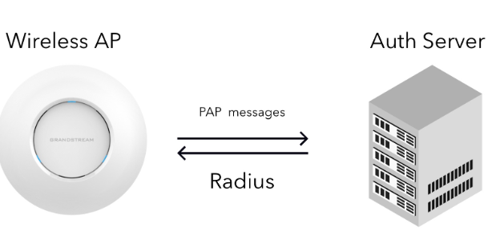
RADIUS
RADIUS (Remote Authentication Dial-In User Service) là một giao thức mạng được phát triển bởi Livingston Enterprises vào năm 1991, sử dụng để quản lý việc xác thực, ủy quyền và kế toán người dùng truy cập vào mạng.
Chức năng Chính: AAA
Authentication: Xác thực danh tính người dùng trước khi cho phép truy cập.
Authorization: Cấp quyền truy cập và xác định mức độ truy cập của người dùng.
Accounting: Ghi nhận và theo dõi các hoạt động truy cập của người dùng.
Kiến trúc và Hoạt động của RADIUS hoạt động theo mô hình client-server, trong đó:
Client: Thiết bị truy cập hoặc máy chủ truy cập mạng yêu cầu xác thực.
Server: Máy chủ RADIUS xử lý yêu cầu xác thực, ủy quyền và kế toán.
Các RFC Liên quan
RFC 2865: Định nghĩa các chức năng Authentication và Authorization cho RADIUS.
RFC 2866: Định nghĩa chức năng Accounting cho RADIUS.
7

Slide 8
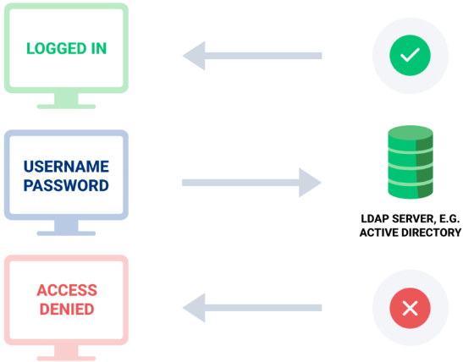
LDAP
LDAP (Lightweight Directory Access Protocol) là một giao thức cho phép truy cập và duy trì dịch vụ thư mục qua mạng IP. LDAP được phát triển vào những năm 1990 bởi Tim Howes và các cộng sự tại Đại học Michigan.
Chức năng Chính và Ứng dụng
Chức năng Chính: Cung cấp cơ sở dữ liệu phân tán để lưu trữ và truy xuất thông tin người dùng, nhóm, thiết bị, và các tài nguyên mạng khác.
Ứng dụng: Được sử dụng rộng rãi trong quản lý thông tin người dùng và xác thực truy cập trong các hệ thống lớn, như hệ thống đăng nhập một lần (SSO), thư mục nhân sự, và quản lý thông tin tài nguyên mạng.
Kiến trúc của LDAP hoạt động theo mô hình client-server, trong đó:
Client: Gửi các yêu cầu truy cập hoặc sửa đổi thông tin đến máy chủ LDAP.
Server: Xử lý các yêu cầu và trả về kết quả phù hợp từ cơ sở dữ liệu thư mục.
Cấu trúc dữ liệu của LDAP được tổ chức dưới dạng cây thư mục (directory tree), với các nút (entry) chứa các thuộc tính (attributes) và giá trị (values).
Các Phiên bản và RFC Liên Quan
LDAPv3: Phiên bản hiện tại của LDAP, được chuẩn hóa trong IETF RFC 4511, định nghĩa giao thức truyền thông giữa client và server LDAP.
8

Slide 9


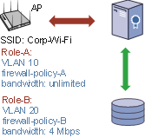

CÁCH HOẠT ĐỘNG
Yêu Cầu Truy Cập từ Client.
Yêu Cầu Gửi Đến Máy Chủ RADIUS.
Máy Chủ RADIUS Truy Vấn LDAP.
Máy Chủ LDAP Xác Thực Người Dùng.
Máy Chủ RADIUS Quyết Định Cấp Quyền.
Access Point Cấp Quyền Truy Cập.
Ghi Nhận và Kế Toán (Accounting).
9

Slide 10
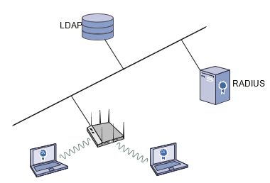
SỰ KẾT HỢP GIỮA RADIUS VÀ LDAP
RADIUS có thể sử dụng LDAP như một nguồn dữ liệu để xác thực và ủy quyền người dùng. Khi một yêu cầu xác thực được gửi tới máy chủ RADIUS, máy chủ này sẽ truy vấn cơ sở dữ liệu LDAP để kiểm tra thông tin xác thực của người dùng và xác định các quyền truy cập.
Mô Hình Triển Khai Proxy LDAP và Proxy RADIUS
Proxy LDAP: Máy chủ RADIUS hoạt động như một proxy, chuyển tiếp các yêu cầu xác thực tới máy chủ LDAP.
Proxy RADIUS: Máy chủ RADIUS chuyển tiếp các yêu cầu xác thực tới một máy chủ RADIUS khác, máy chủ này sau đó sẽ sử dụng LDAP để xác thực.
Các Kịch Bản Triển Khai Phổ Biến
Doanh nghiệp với mạng không dây lớn: Sử dụng RADIUS để quản lý xác thực và ủy quyền, LDAP để quản lý thông tin người dùng.
Tổ chức giáo dục: Sử dụng RADIUS và LDAP để cung cấp truy cập mạng an toàn cho sinh viên và nhân viên.
Dịch vụ công cộng: Sử dụng RADIUS và LDAP để xác thực và quản lý truy cập cho các dịch vụ trực tuyến.
10

Slide 11
03 - TRIỂN KHAI
11

Slide 12
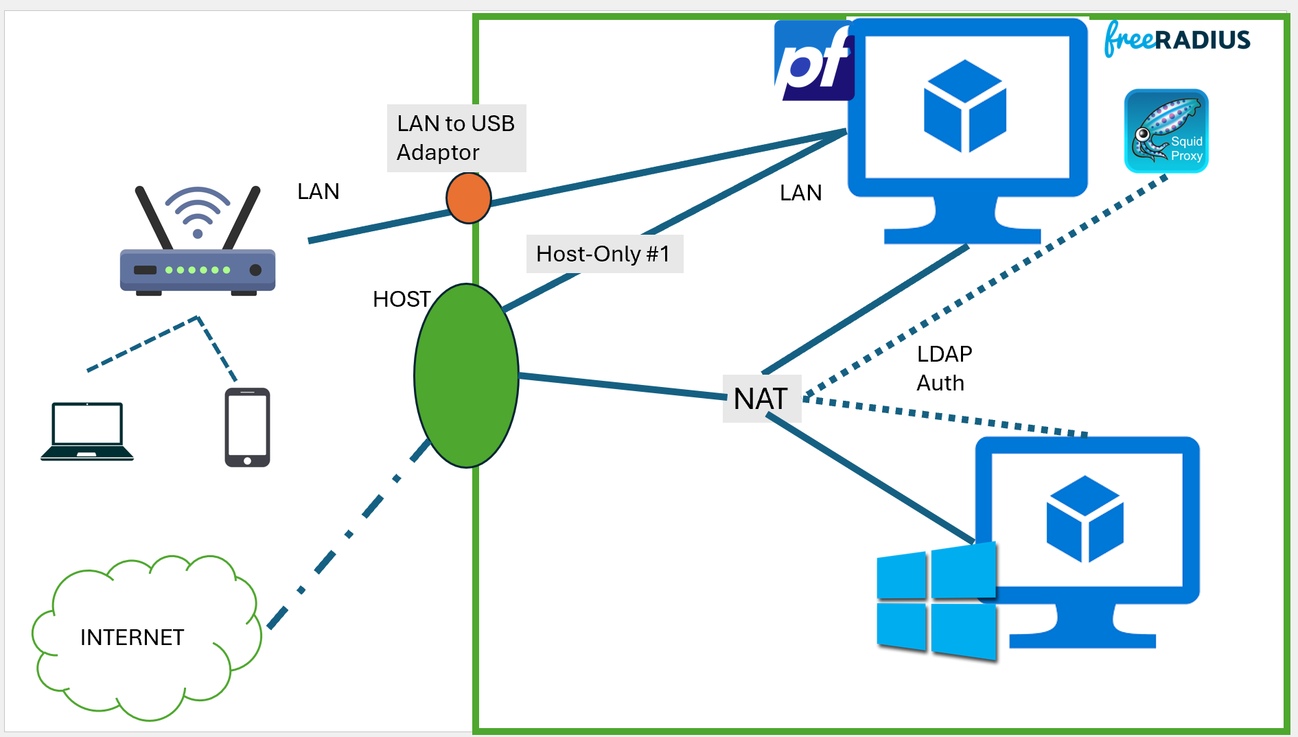
THIẾT KẾ HỆ THỐNG
192.168.1.11
192.168.1.1
WAN
10.9.11.11
192.168.1.10
10.9.11.12
12

Slide 13
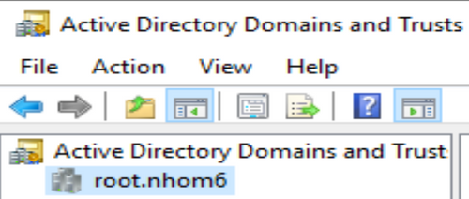
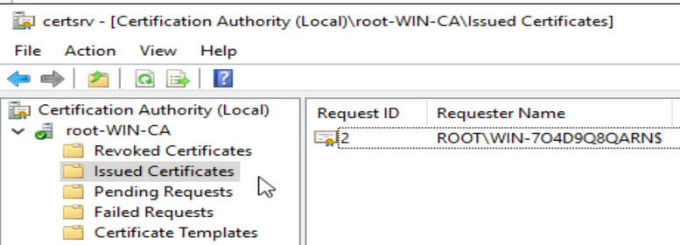
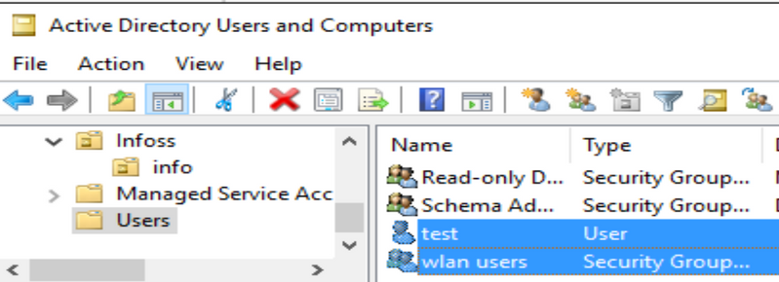
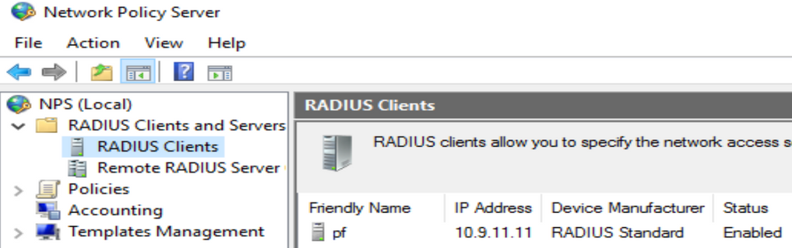
CÁC BƯỚC CẤU HÌNH RADIUS SERVER TRÊN HỆ ĐIỀU HÀNH WINDOWS
Bước 1: Cấu hình AD DS (Active Directory Domain Services).
Bước 2: Cấu hình AD CS (Active Directory Certificate Services).
Bước 3: Tạo User và nhóm User cho khách kết nối Wifi.
Bước 4: Cấu hình Network Policy Server (NPS). Sau bước này Windows Server đã có chức năng của RADIUS Server, đồng thời cũng có mở cổng và chức năng của LDAP.
Bước 5: Chỉnh sửa rules của tường lửa hoặc tắt sao cho RADIUS Server hoạt động không bị cản trở.
13

Slide 14
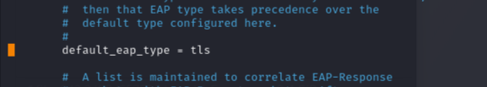
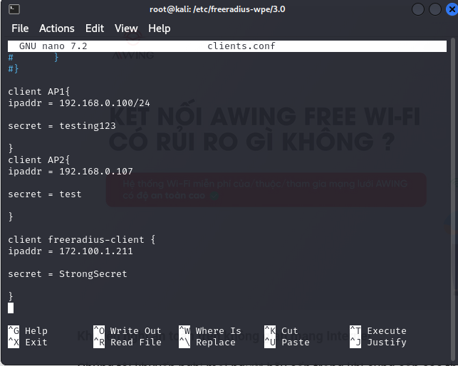
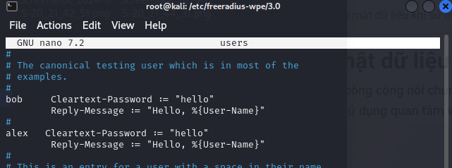
CÁC BƯỚC CẤU HÌNH RADIUS SERVER TRÊN HỆ ĐIỀU HÀNH LINUX
Bước 1: Cài đặt freeradius qua lệnh apt trên kali linux
Bước 2: Chỉnh sửa cấu hình cấu hình máy khách Freeradius
Bước 3: chỉnh sửa cấu hình eap bật tls
Bước 4: chạy máy chủ Freeradius
14

Slide 15
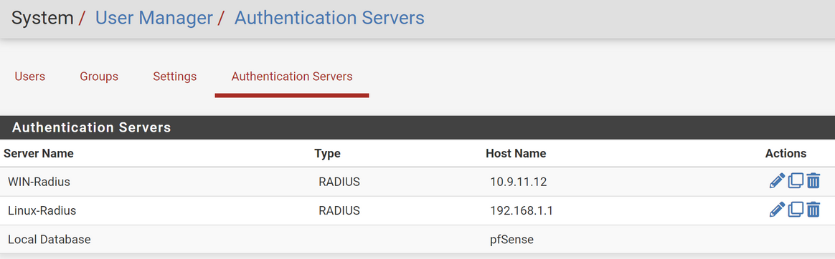
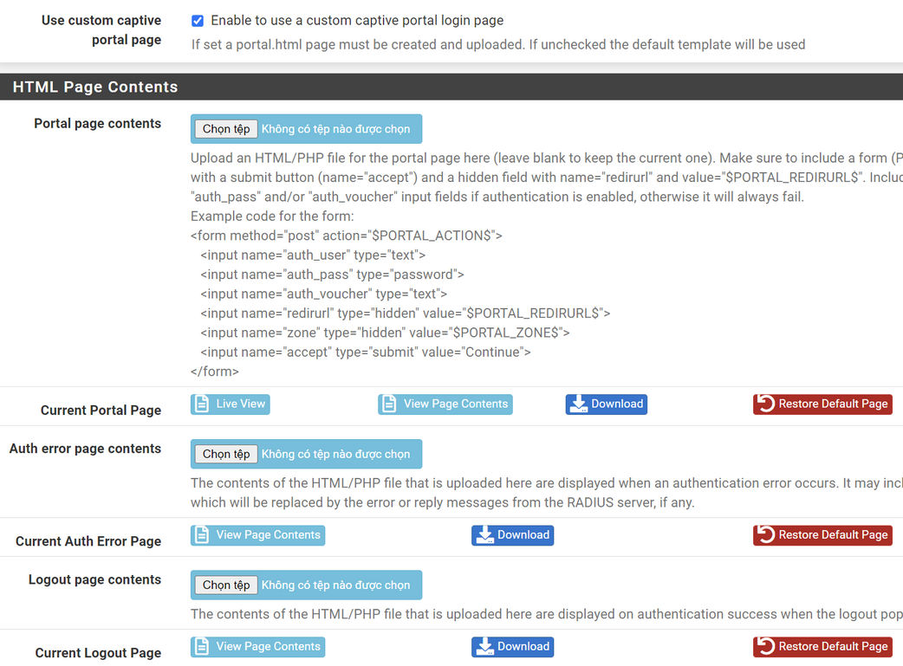
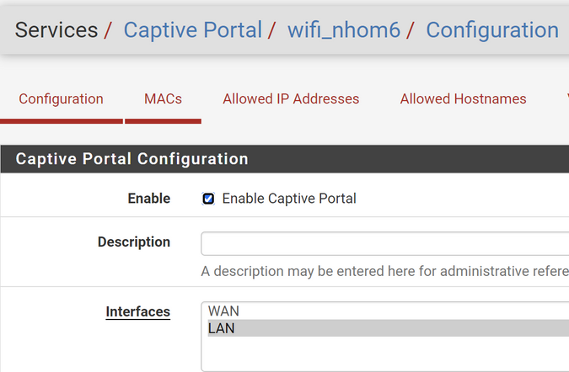
CÁC BƯỚC CẤU HÌNH PFSENSE ĐỂ KẾT NỐI ĐẾN RADIUS SERVER
Bước 1: Cấu hình System/User Manager/Authentication Servers
Bước 2: Cấu hình Captive Portal. Ở đây Captive Portal Zones của nhóm là wifi_nhom6.
15
15

Slide 16
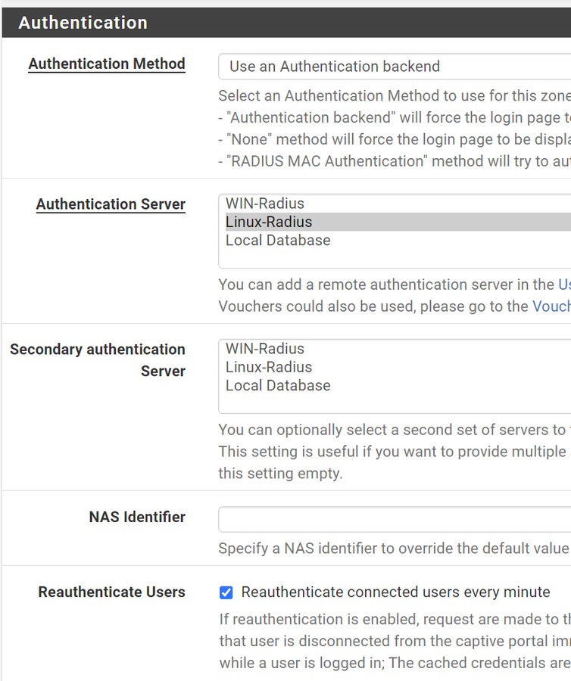
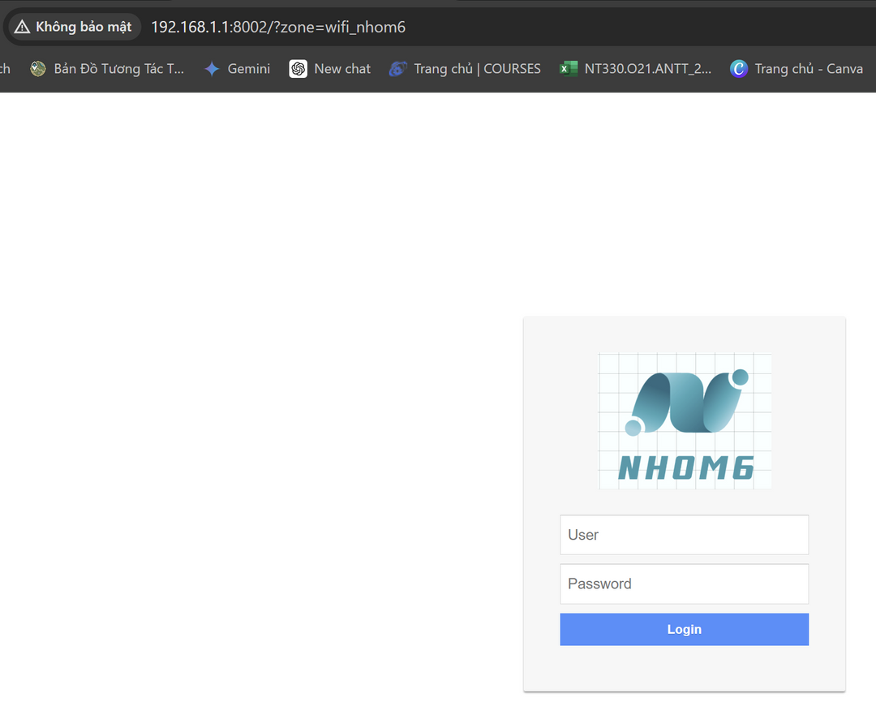
CÁC BƯỚC CẤU HÌNH PFSENSE ĐỂ KẾT NỐI ĐẾN RADIUS SERVER
16

Slide 17
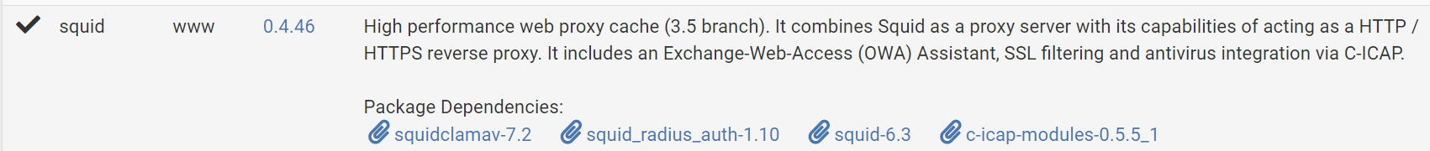
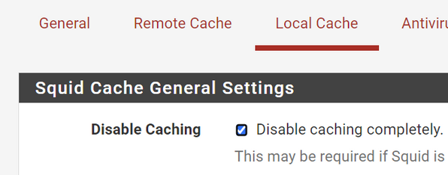
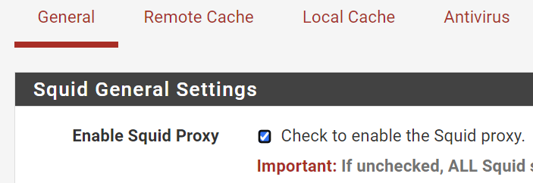
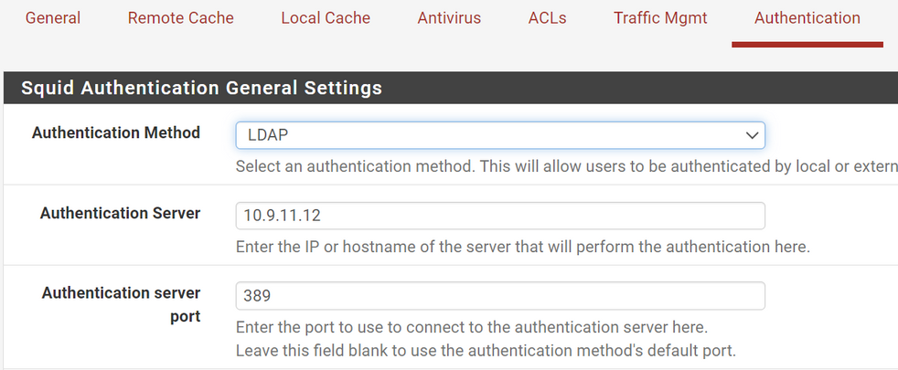
CÁC BƯỚC CẤU HÌNH PROXY SERVER SỬ DỤNG XÁC THỰC LDAP
Bước 1: Tải gói squid trên pfsense để cho pfsense thêm chức năng proxy server.
Bước 2: Cấu hình dịch vụ Squid Proxy Server (SPS).
Bước 3: Cấu hính phương thức xác thực LDAP cho SPS.
17

Slide 18
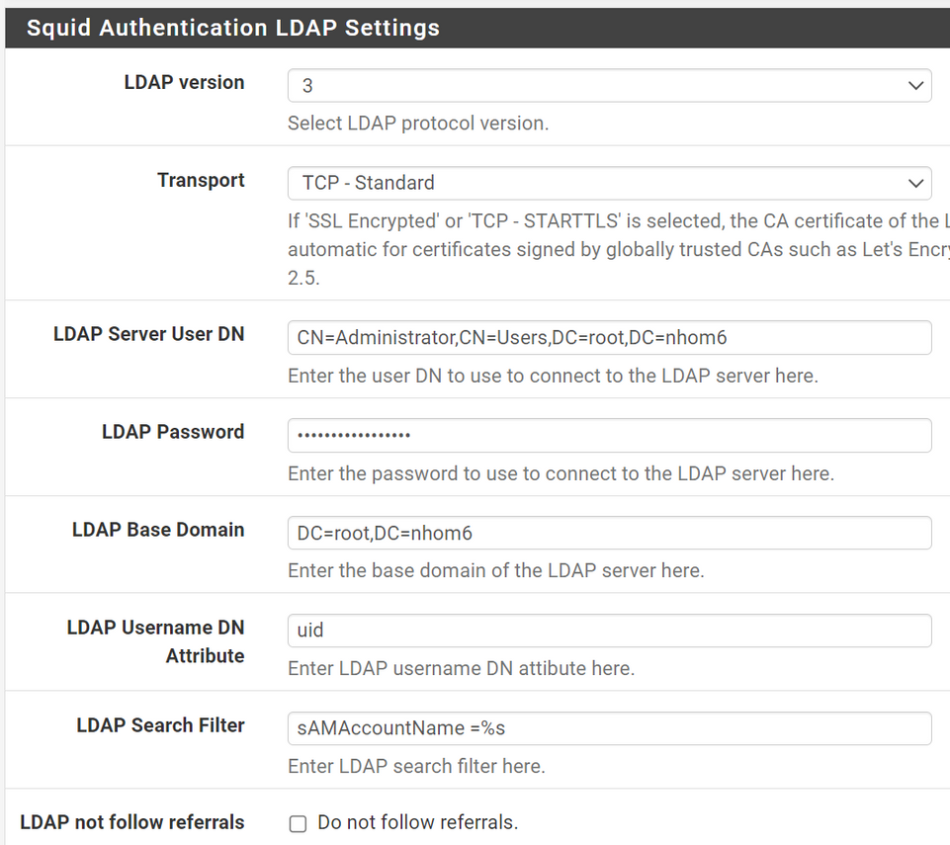
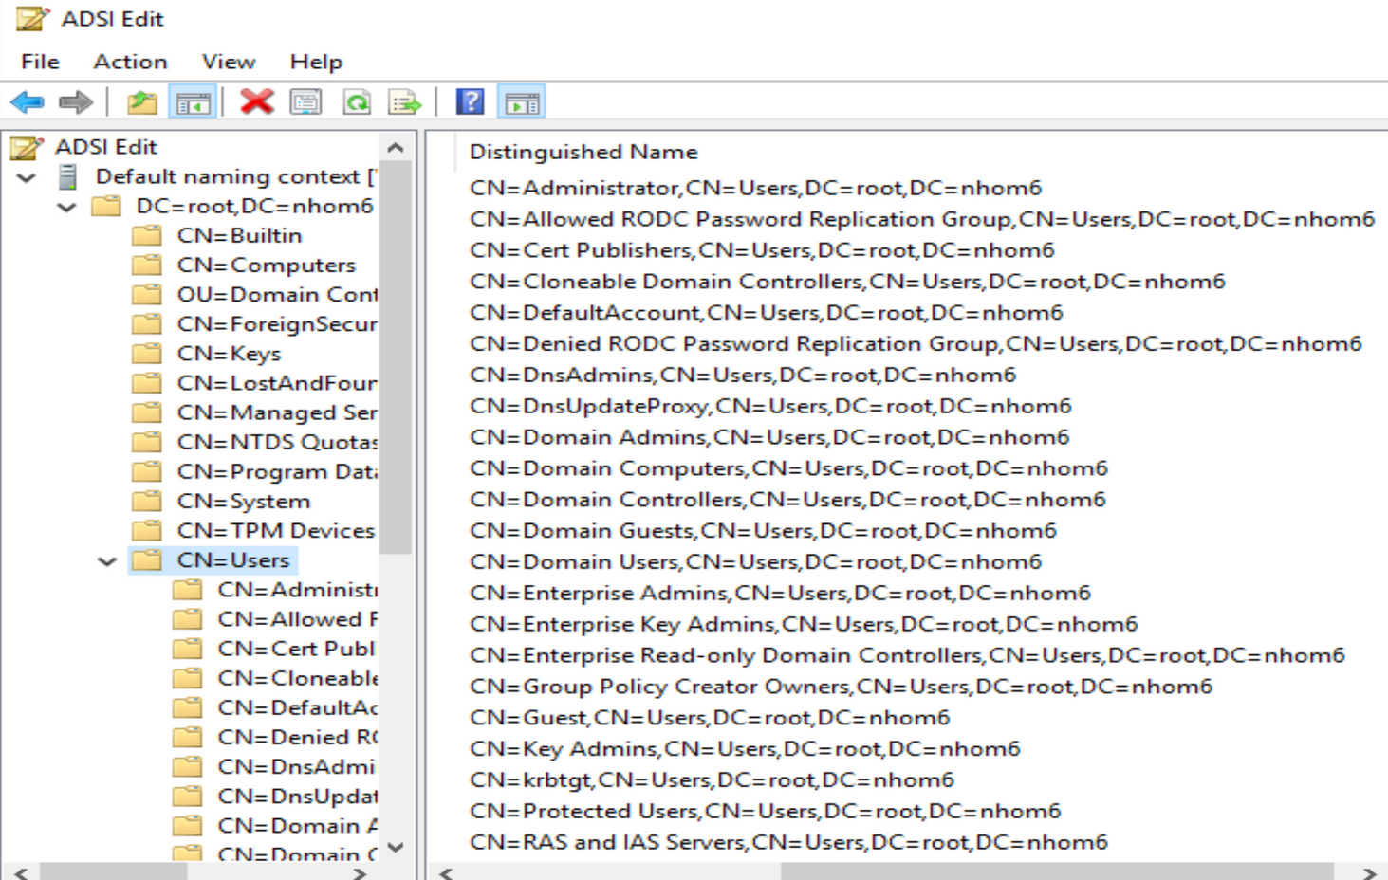
CÁC BƯỚC CẤU HÌNH PROXY SERVER SỬ DỤNG XÁC THỰC LDAP
18

Slide 19
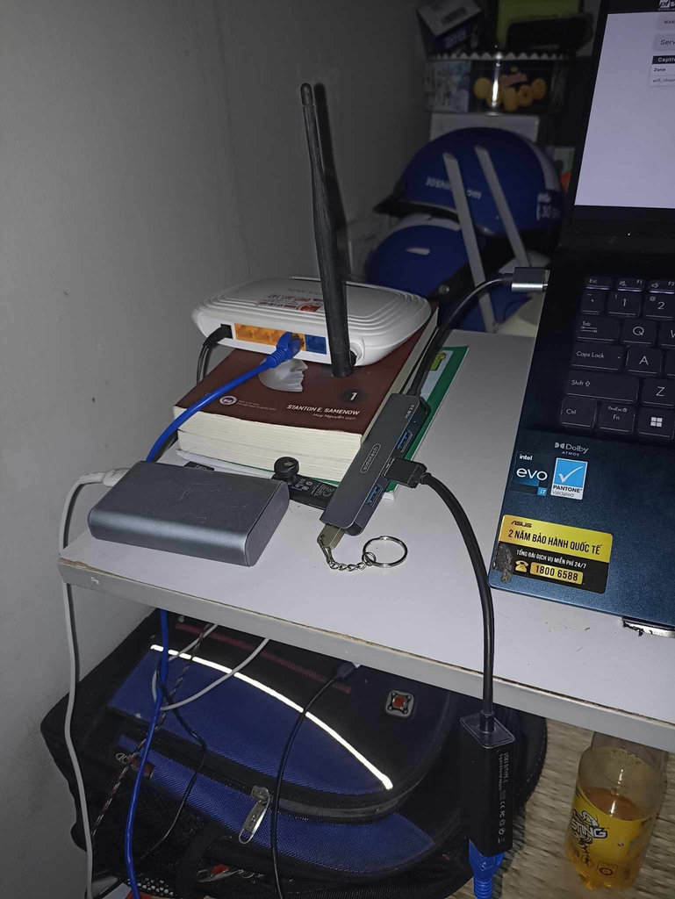
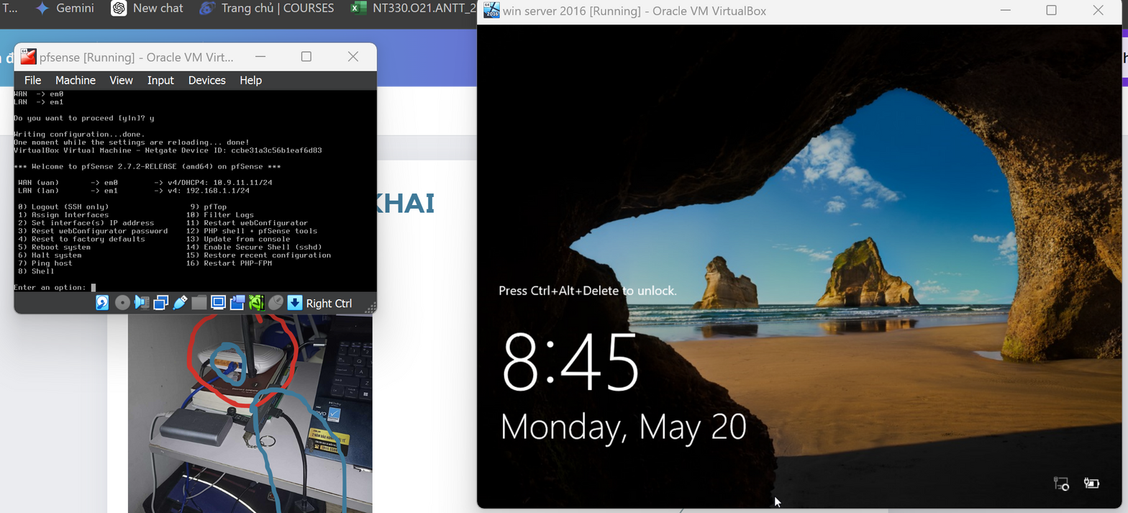
MÔ HÌNH TRIỂN KHAI
19

Slide 20
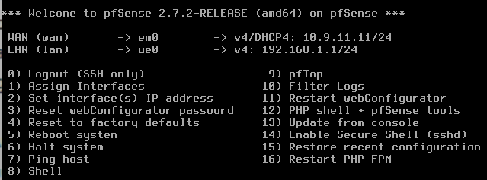
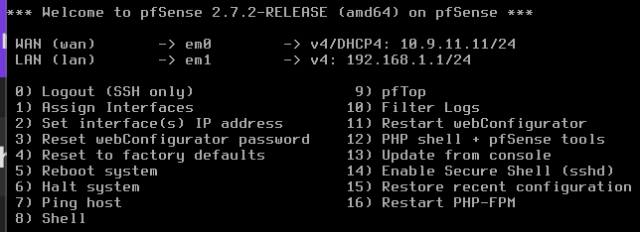
CÁC LƯU Ý KHI TRIỂN KHAI
Phải tắt DHCP của Access Point.
Cắm dây vào cổng LAN của AP và nối với máy ảo pfsense.
LAN-to-USB Adaptor phải là loại hỗ trợ Gigabit trở lên, không rõ nguyên nhân nhưng loại 10 và 100 mps không thể giúp AP giao tiếp được với pfsense.
Mở DHCP Server trên LAN interface của pfsense.
Khi cấu hình pfsense thì dùng (WAN, LAN) của pfsense là (em0, em1). Còn khi “thực chiến” (cho pfsense kết nối đến AP) thì (WAN, LAN) là (em0, ue0).
20

Slide 21
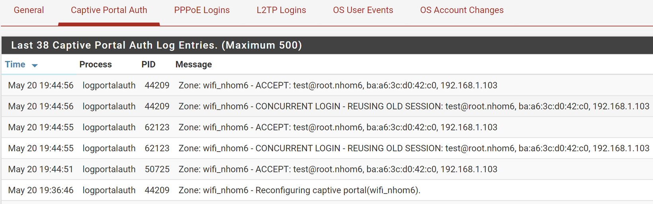
CÁC KẾT QUẢ VÀ VIDEO TRIỂN KHAI
Video cấu hình window server: Config WinServer.mp4
Video demo RADIUS trên windows server: demo radius win server.mp4
Video demo RADIUS trên pfsense: demo radius pfsense.mp4
21

Slide 22
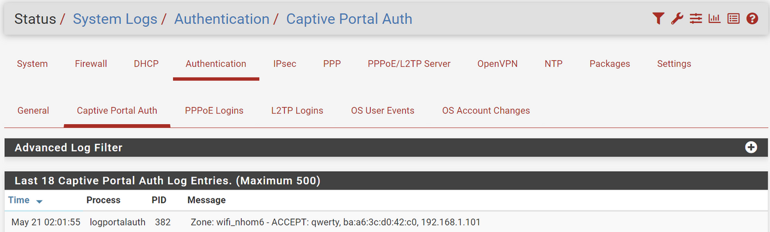
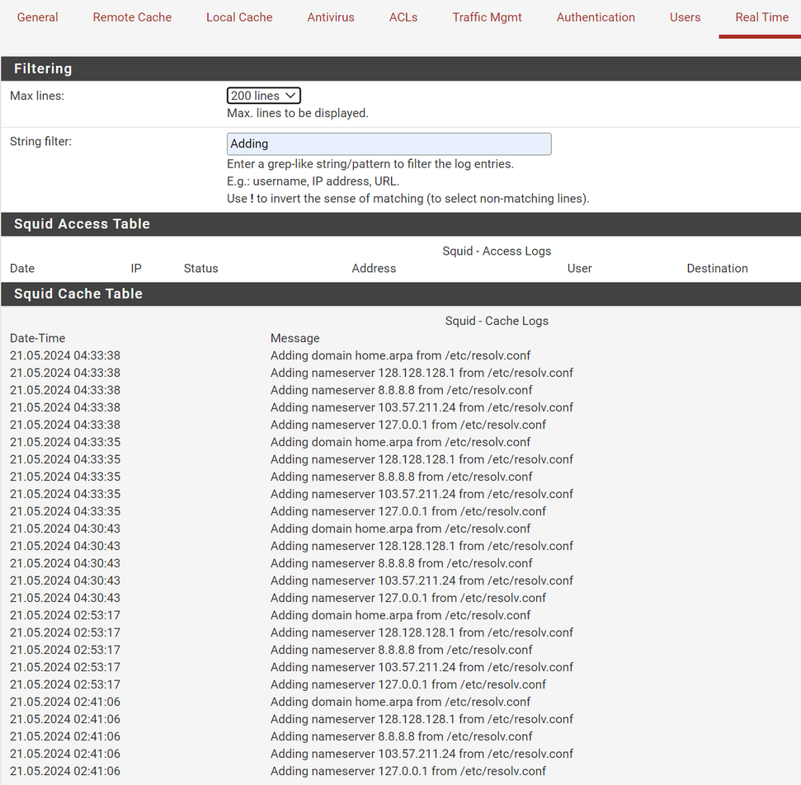
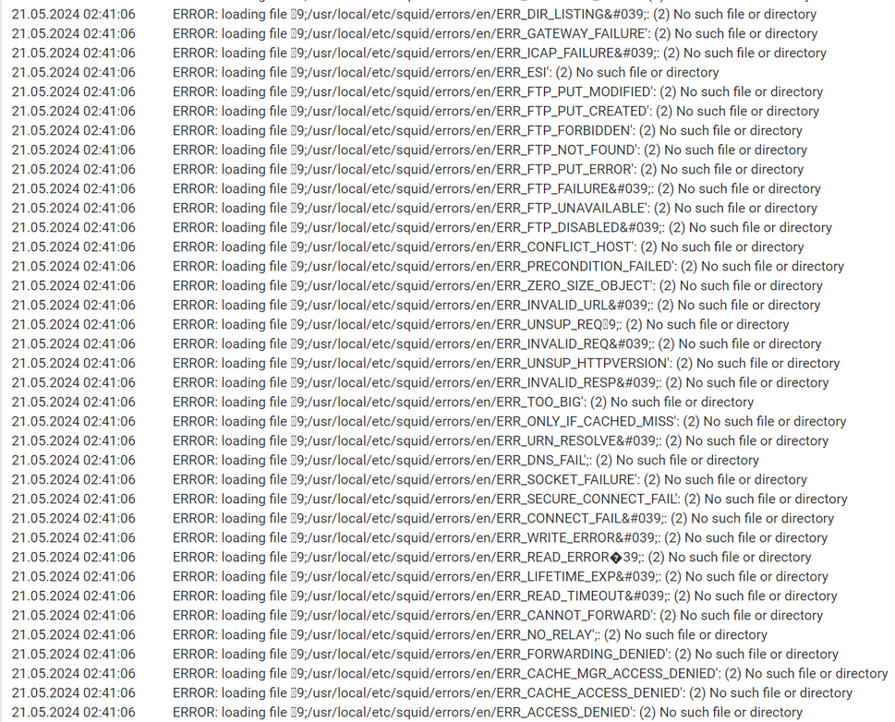
CÁC KẾT QUẢ VÀ VIDEO TRIỂN KHAI
22

Slide 23
04 - KẾT LUẬN
23

Slide 24
TỔNG KẾT
Qua đề tài này nhóm đã trình bày chi tiết về giao thức RADIUS và LDAP, cũng như cách thức triển khai và kết hợp hai giao thức này để cung cấp dịch vụ xác thực và ủy quyền người dùng trong mạng không dây. Qua quá trình nghiên cứu và triển khai, nhóm đã đạt được các mục tiêu chính:
Hiểu rõ nguyên lý hoạt động và giao thức của RADIUS và LDAP.
Xây dựng và cấu hình mô hình kết hợp RADIUS và LDAP.
Đánh giá hiệu quả, lợi ích và hạn chế của hệ thống.
Các bước triển khai cụ thể bao gồm cấu hình RADIUS Server trên hệ điều hành Windows và linux, cấu hình pfSense để kết nối đến RADIUS Server, và cấu hình Proxy Server sử dụng xác thực LDAP. Nhóm đã thực hiện các thử nghiệm và đánh giá hiệu suất, bảo mật và khả năng mở rộng của hệ thống, qua đó rút ra được các kết luận quan trọng và bài học kinh nghiệm.
24

Slide 25
THÁCH THỨC VÀ HẠN CHẾ
Thách thức
Phức tạp trong cấu hình và triển khai: Quá trình cấu hình RADIUS và LDAP yêu cầu sự hiểu biết sâu rộng về các giao thức mạng, bảo mật, và cách thức hoạt động của các dịch vụ liên quan. Việc này đòi hỏi nhiều thời gian và công sức để đảm bảo hệ thống hoạt động đúng và hiệu quả.
Khả năng tương thích: Một trong những thách thức lớn là đảm bảo tính tương thích giữa các thiết bị và phần mềm khác nhau khi triển khai hệ thống. Đặc biệt là khi sử dụng các thiết bị Access Point và Wi-Fi controllers từ nhiều nhà cung cấp khác nhau.
Bảo mật và hiệu suất: Bảo mật là một vấn đề quan trọng cần được chú trọng, đặc biệt là khi xử lý thông tin xác thực của người dùng. Đồng thời, đảm bảo hiệu suất của hệ thống trong các mạng lớn với số lượng yêu cầu xác thực đồng thời lớn cũng là một thách thức không nhỏ.
Hạn chế
Giới hạn về thời gian và nguồn lực: Do hạn chế về thời gian và nguồn lực, nhóm chỉ tập trung vào cấu hình cơ bản và thử nghiệm trên một số mô hình nhất định. Điều này có thể không phản ánh hết được các tình huống và kịch bản thực tế.
Khả năng mở rộng: Mặc dù hệ thống có thể mở rộng, việc triển khai trong các mạng lớn hoặc phân tán vẫn còn nhiều thách thức cần giải quyết, như tối ưu hóa hiệu suất và quản lý thông tin xác thực tập trung.
Thiếu tính năng tự động hóa: Quá trình cấu hình và quản lý hệ thống còn phụ thuộc nhiều vào các thao tác thủ công, thiếu các công cụ và giải pháp tự động hóa để giảm thiểu sai sót và tăng hiệu quả quản lý.
25

Slide 26
HƯỚNG PHÁT TRIỂN TRONG TƯƠNG LAI
Tối ưu hóa hiệu năng và bảo mật của RADIUS
Hiệu năng: Nghiên cứu các phương pháp cải thiện tốc độ phản hồi của máy chủ RADIUS trong các mô hình mạng phân tán, đặc biệt là khi phải xử lý số lượng lớn yêu cầu xác thực đồng thời.
Phát triển và ứng dụng công nghệ mới
Machine Learning và AI: Áp dụng machine learning và AI để phát hiện và ngăn chặn các hành vi bất thường hoặc tiềm ẩn nguy cơ trong mạng không dây. Điều này có thể giúp cải thiện khả năng bảo mật tổng thể của mạng.
Khả năng ứng dụng và mở rộng giải pháp trong các môi trường khác
Doanh nghiệp lớn với nhiều chi nhánh
Mô hình phân tán: Áp dụng các mô hình phân tán với các máy chủ RADIUS tại mỗi chi nhánh, nhưng vẫn duy trì một cơ sở dữ liệu LDAP tập trung để quản lý xác thực. Điều này giúp cải thiện hiệu suất và đảm bảo tính khả dụng cao khi có sự cố mạng WAN​​.
Caching: Sử dụng cơ chế caching của RADIUS để lưu trữ tạm thời thông tin xác thực, giúp người dùng vẫn có thể truy cập mạng ngay cả khi kết nối WAN gặp sự cố​​.
26

Slide 27

TÀI LIỆU THAM KHẢO
27

Slide 28
TÀI LIỆU THAM KHẢO
28

Slide 29

TÀI LIỆU THAM KHẢO
29
Coleman, D., Westcott, D., & Harkins, B. (2016). CWSP, 2nd Edition. Sybex.

Slide 30
THANK YOU
www.reallygreatsite.com
30

